Slide 1
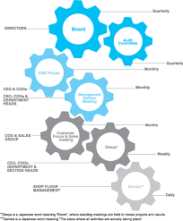
Лекція 4. Органи управління акціонерним товариством в Україні
4.1. Учасники корпоративних відносин.
4.2. Особливості створення корпорації в Україні;
4.3. Органи управління акціонерним товариством в Україні;
Загальні збори АТ;
Наглядова рада АТ;
Виконавчий орган АТ:
Ревізійна комісія АТ;

Slide 2
4.1. Учасники корпоративних відносин
Стійке становище та ефективність діяльності корпорації значною мі­рою залежать від розбудови корпоративних відносин та ефективності взаємодії між учасниками цих відносин.
Діяльність корпорацій можна розглядати як складний процес взаємо­дії внутрішнього та зовнішнього середовища корпорації. З огляду на це корпоративне середовище становить собою площину взаємодії корпо­рації як об'єкта з тими, на кого вона може, в силу власних можливостей, здійснювати вплив.
Учасниками корпоративних відносин є: акціонери, які вступають з корпорацією в особливі стосунки, та інші учасники. Саме акціонери роблять можливим існування корпорації.
Іншими учасниками корпора­тивних відносин виступають менеджмент, працівники, інвестори, кре­дитори, споживачі, постачальники, конкуренти, органи державного ре­гулювання діяльності корпорацій, громадські організації.
Корпоративні відносини, як правило, розглядають з позицій внутріш­ніх та зовнішніх корпоративних відносин. Ці типи корпоративних відно­син тісно взаємопов'язані між собою. Крім того окремі учасники корпо­ративних відносин взаємодіють не лише із корпорацією, а і між собою.
До внутрішніх корпоративних відносин можна віднести відносини між корпорацією та власниками корпоративних прав. Корпоративні пра­ва - це право власності на частку (пай) у статутному капіталі юридичної особи, включаючи права на управління, отримання відповідної частки прибутку цієї особи, а також частки активів у разі її ліквідації відповідно до чинного законодавства.
Таким чином власниками корпоративних прав виступають акціоне­ри як крупні, так і міноритарні (дрібні).
Консолідація пакетів акцій призводить до того, що права дрібних ак­ціонерів найбільш незахищені. Дрібні акціонери не мають можливості впливати на рішення щодо оголошення додаткового розміщення акцій, в результаті якого зменшується їх частка в статутному капіталі та відповід­но зменшується й ринкова вартість пакетів акцій, що їм належать.

Slide 3
Захист прав та законних інтересів акціонерів може відбуватись че­рез:
Участь в управлінні товариством шляхом участі та голосування на загальних зборах.
Отримання частини прибутку товариства у розмірі, пропорцій­ному належній акціонерові кількості акцій.
Своєчасне отримання повної та достовірної інформації про фінан­сово-господарський стан товариства та результати його діяльності, суттє­ві факти, що впливають або можуть впливати на вартість цінних паперів та розмір доходу за ними, випуск товариством цінних паперів тощо.
Вільне розпорядження акціями. Право на вільне розпорядження на­лежними акціонеру акціями є невід'ємним правом акціонера. Товариству не дозволяється встановлювати у внутрішніх документах або на практиці будь-які обмеження щодо вільного розпорядження належними акціонеру акціями (наприклад, переважного права інших акціонерів на придбання акцій товариства, необхідності отримання згоди товариства на відчужен­ня акцій тощо).
Надійна та ефективна реєстрація та підтвердження права влас­ності на акції. Право на надійну та ефективну реєстрацію та підтверд­ження права власності на акції:
а) процедура реєстрації права власності повинна забезпечувати швидкий, надійний та доступний спосіб реєстрації права власності та отримання належного підтвердження права власності;
б) товариство повинно вжити всіх заходів для того, щоб запобігти неправомірному втручанню у процедуру реєстрації прав власності з боку посадових осіб органів товариства та інших акціонерів;
в) при виборі реєстратора товариство повинно керуватися виключно критеріями незалежності, професійності та надійності реєстратора.
Облік та збереження інформації про власників іменних акцій та належні їм акції здійснюється товариством у депозитарній або реєстра­торській системах обліку залежно від форми випуску акцій (бездокументарна, документарна). У разі випуску акцій у документарній формі това­риство повинно скористатися послугами незалежного реєстратора з ме­тою забезпечення права акціонерів на надійну та ефективну реєстрацію і підтвердження права власності на акції.
Викуп товариством належних акціонеру акцій за справедливою ці­ною. Право вимагати обов'язкового викупу товариством акцій за спра­ведливою ціною у акціонерів, які не голосували «за», або принаймні у тих акціонерів, які голосували «проти» певних прийнятих загальними зборами рішень, які обмежують їх права.
Забезпечення іноземним акціонерам можливостей для реалізації своїх прав нарівні з іншими акціонерами. З метою забезпечення іноземним акціонерам можливості реалізації своїх прав нарівні з вітчизняними акціонерами товариству слід вжива­ти розумних заходів для усунення обставин, які перешкоджають реаліза­ції такими акціонерами своїх прав. Зокрема, товариству рекомендується надсилати повідомлення про скликання загальних зборів та документи, пов'язані з порядком денним, у перекладі відповідною іноземною мовою. Крім поштового відправлення товариству доцільно додатково надсилати акціонеру таку інформацію за допомогою сучасних засобів зв'язку, таких як факс, електронна пошта тощо.

Slide 4
У корпоративні відносини вступають співробітники, але залежно від того, на якому ієрархічному рівні в корпорації вони знаходяться, ці відносини будуть різнитись. Так взаємовідносини між корпорацією і ме­неджментом мають одну спрямованість, а виконавців - іншу. Відносини між менеджментом та виконавцями в середині корпорації спрямовані на створення балансу інтересів між особистими цілями персоналу та досяг­ненням загальнокорпоративних цілей.
Менеджмент та акціонери вступають між собою у корпоративні від­носини переважно відносно здійснення ефективного управління акціо­нерним капіталом. До внутрішніх корпоративних відносин належать від­носини між акціонерами та працівниками корпорації та менеджментом і працівниками корпорації.
До зовнішніх корпоративних відносин відносяться відносини корпо­рації з інвесторами та кредиторами, споживачами продукції, громадою, на території якої розташоване товариство, а також з державними органа­ми та органами місцевого самоврядування.
Інвестори і кредитори забезпечують фінансовий бік реалізації стра­тегічних та тактичних корпоративних рішень. Корпоративні відносини з інвесторами та кредиторами спрямовані на те, щоб виправдати їхні очі­кування відносно своєчасного повернення та віддачі вкладених коштів, що забезпечується постійним здійсненням обміну інформацією.
Товариство повинно поважати права та враховувати законні інтереси зацікавлених осіб (осіб, які мають легітимний інтерес у діяльності то­вариства, тобто таких, які певною мірою залежать від товариства або можуть впливати на його діяльність). До зацікавлених осіб передусім належать працівники, кредитори, споживачі продукції товариства, тери­торіальна громада, на території якої розташоване товариство, а також від­повідні державні органи та органи місцевого самоврядування).
Для забезпечення дотримання передбачених чинним законодав­ством прав та інтересів зацікавлених осіб товариство керується на­ступними положеннями:
здійснюючи свою діяльність, товариство не повинно порушувати пра­ва зацікавлених осіб, які зазначені чинним законодавством (цивіль­ним, господарським, трудовим, про охорону навколишнього середо­вища тощо);
при прийнятті рішень або здійсненні дій, що можуть тим чи іншим чином вплинути на зацікавлених осіб товариство повинно врахову­вати їхні інтереси. До таких випадків належать, зокрема, реалізація товариством соціальних та екологічних програм, створення робочих місць, формування та зміна розміру статутного капіталу товариства, емісія цінних паперів, реорганізація та ліквідація товариства тощо;
для ефективної співпраці товариство повинно забезпечити зацікавле­ним особам доступ до інформації про товариство. Інформаційна політика товариства повинна враховувати право зацікав­лених осіб на отримання повної та достовірної інформації про товариство.

Slide 5
Зовнішні корпоративні відносини формуються також із іншими зацікавленими особами такими як постачальники, конкуренти та споживачі.
Споживачі визначають необхідність існування корпорації, спрямованість її діяльності, перспективи розвитку та ефективність функціонування. Відно­сини споживачі-корпорація визначають результати діяльності корпорації. Ці відносини формуються як результат задоволення певних потреб споживачів і забезпечуються відповідними інформаційними та товарними потоками.
Постачальники забезпечують необхідні обсяги виробництва корпора­ції, тому взаємовідносини між корпорацією і постачальниками визнача­ються рівнем товарно-матеріальних, грошових та інформаційних потоків.
Особливу роль відіграють зовнішні корпоративні відносини, які здійс­нюються на рівні держава-корпорація. Держава створює правове поле ді­яльності корпорації, умови її функціонування, корпорація забезпечує вико­нання цих умов та приймає участь у формуванні грошових потоків держав­ного і місцевого бюджетів через сплату податків та здійснення обов'язкових платежів.
Соціальна відповідальність діяльності корпорації знаходить своє ві­дображення у дотриманні корпорацією етичних норм поведінки у сус­пільстві. Контролює діяльність корпорації громадськість через засоби масової інформації та громадські організації, створюючи певний імідж корпорації, її власникам та діяльності. Це особливий тип зовнішніх кор­поративних відносин.

Slide 6
4.2. ОСОБЛИВОСТІ СТВОРЕННЯ КОРПОРАЦІЙ В УКРАЇНІ
Корпорації створюються переважно для ведення підприємницької ді­яльності, в тому разі, коли власність може бути персоніфікована, тому основними учасниками корпоративних відносин виступають акціонери. Засновниками корпорації можуть бути підприємства, установи, організа­ції, тобто юридичні особи, а також фізичні особи.
Найбільш розповсюдженою формою корпорацій в світі виступають акціонерні товариства. Акціонерним є товариство, статутний капітал якого поділений на визначену кількість акцій однакової номінальної вар­тості.
Акціонерне товариство має певні ознаки, які характерні лише для ньо­го. Акціонерне товариство самостійно відповідає за своїми зобов'язання­ми усім своїм майном. Оскільки акціонерне товариство належить до гос­подарських товариств, то акціонери не відповідають за зобов'язаннями товариства і несуть ризик збитків, пов'язаних з діяльністю товариства, у межах вартості акцій, що їм належать.
Акціонерне товариство може бути створене юридичними та (або) фі­зичними особами.
Мета створення корпорації полягає у максимізації добробуту акціо­нерів за рахунок зростання ринкової вартості акцій товариства, а також отримання акціонерами дивідендів. Мета створення товариства визначається у статуті товариства.
Засновники акціонерного товариства підписують між собою дого­вір, який визначає порядок здійснення ними загальної діяльності щодо створення товариства, відповідальності перед особами, які підписались на акції, та третіми особами. У цей час засновники несуть солідарну відповідальність за зобов'язаннями, які виникли до реєстрації акціонер­ного товариства. Цей договір укладається в письмовій формі. Якщо за­сновниками товариства є фізичні особи, він повинен бути засвідчений нотаріально.
Після рішення засновників щодо створення акціонерного товариства, робиться повідомлення щодо підписки на акції, проводяться установчі збори та державна реєстрація.

Slide 7
Умовно організаційну схему створення корпорації можна поділити на 4 етапи.
Перший етап охоплює підготовчі заходи, а саме:
формування складу засновників, підписання засновницького (уста­новчого) договору. У засновницькому договорі визначаються зобов'язан­ня учасників створити корпорацію, порядок спільної діяльності засно­вників, умови передання корпорації майна учасників; створення робочої комісії для розроблення необхідної документації. На цьому етапі мож­ливе залучення фахівців зі сторонніх організацій для виконання певних робіт - юристів, економістів тощо;
розроблення бізнес-плану та визначення початкового розміру уста­новчого капіталу. Бізнес-план окреслює перспективи розвитку корпора­ції, визначає сферу діяльності, необхідні кошти для здійснення цієї ді­яльності, містить аналіз ринку та споживачів, характеристику цілей кор­порації тощо. Для здійснення цього завдання також можливе залучення фахівців: маркетологів, виробничників, економістів, фінансистів тощо;
визначення розмірів вкладів та їхня грошова оцінка;
підготовка проекту статуту. У статуті визначаються назва та місце знаходження кор­порації, органи управління, їх компетенція, порядок прийняття ними рі­шень, розмір статутного капіталу, умови про категорії акцій, що випуска­ються товариством, їх номінальна вартість і кількість, права акціонерів, склад і компетенція органів управління товариством та порядок ухвален­ня ними рішень.

Slide 8
На другому етапі проводяться установчі збори, на яких розглядаються наступні питання:
прийняття рішення щодо заснування корпорації;
затвердження статуту, яке здійснюється не менше як 2/3 голосів;
обрання органів управління та прийняття рішень з питань, пов'яза­них із організацією корпорації;
оформлення установчих документів та подання їх на реєстрацію;
визначення пільг, які встановлюються засновникам;
здійснюють оцінку вкладів, здійснених у натуральному вираженні.
На установчих зборах формуються параметри, які в майбутньому бу­дуть визначати діяльність корпорацій, їх структуру та управління. Якщо при проведенні установчих зборів не зібрали кворум, то повторне скли­кання установчих зборів відбувається протягом двох тижнів. В тому разі, якщо й при повторному скликанні установчих зборів кворум відсутній, то акціонерне товариство вважається таким, що не відбулось.
Для прийняття різних за характером рішень одними й тими самими зборами можуть визначатись різні кворуми. Кворум може визначатися числом присутніх або відсотковим відношенням кількості присутніх до загальної кількості членів будь-якого органу.
До найчастіших варіантів кворуму належать:
Збори, що мають право розглядати будь-які питання, якщо на ньому присутні більше половини (або більше 2 / 3) від його складу.
Для ухвалення будь-якого рішення потрібно, щоб у голосуванні взяли участь більше половини від усіх, які мають право голосу.
Для різних питань порядку денного зборів можливе встановлення різних вимог до кворуму.
Кворум може визначатися такими способами:
Тільки на початку засідання при реєстрації учасників;
після реєстрації лічильна комісія доповідає про явку і про наявність (відсутність) кворуму;
На вимогу учасників;
Постійний контроль (облік вхідних-вихідних учасників лічильною комісією або за допомогою електронної системи).
При відсутності кворуму, як правило, засідання не починається або переривається.
Notes:
Кворум (лат. — яких присутність достатня) — встановлена законом, статутом організації або регламентом найменша кількість учасників зборів (засідання), необхідна для визнання даних зборів правосильним ухвалювати рішення з питань порядку денного.

Slide 9
Третім етапом можна вважати заходи щодо здійснення державної ре­єстрації, а саме:
розгляд реєстраційних документів державними органами;
доопрацювання документів;
одержання тимчасового свідоцтва про реєстрацію (протягом ЗО днів);
надання в державний орган реєстрації довідки про оплату 50% ста­тутного фонду та одержання офіційного свідоцтва про реєстрацію;
відкриття рахунків в банках.
Юридична особа вважається створеною з дня її державної реєстрації.

Slide 10
Четвертим етапом створення акціонерного товариства є розміщення акцій. Цей етап передбачає виконання наступних завдань:
видання проспекту емісії;
розміщення акцій між засновниками;
організацію взаємодії із інвестиційними інститутами.
Інститути спільного інвестування
Залежно від форми організації ІСІ поділяються на:
пайові інвестиційні фонди;
корпоративні інвестиційні фонди.
венчурні інвестиційні фонди.
Статутний капітал акціонерного товариства утворюється з вартості вкладів акціонерів, внесених внаслідок придбання ними акцій.
Статут­ний капітал визначає мінімальний розмір майна товариства, який не мо­же бути менше законодавчо встановленого.
При заснуванні акціонерного товариства всі його акції мають бути розподілені між засновниками. Відкрита підписка на акції акціонерного товариства не проводиться до повної сплати статутного капіталу.
У разі, якщо після закінчення другого та кожного наступного фінан­сового року вартість чистих активів акціонерного товариства виявиться меншою від статутного капіталу, товариство зобов'язане оголосити про зменшення свого статутного капіталу та зареєструвати відповідні зміни до статуту у встановленому порядку. Якщо вартість чистих активів това­риства стає меншою від мінімального розміру статутного капіталу, вста­новленого законом, товариство підлягає ліквідації.
Зміни у статутному капіталі, можуть відбуватись за рішенням загальних зборів як у бік збільшення, так і зменшення.
Не до­пускається збільшення статутного капіталу для покриття збитків. Крім того, може бути встановлено переважне право акціонерів на придбання акцій, що додатково випускаються.
Зменшення статутного капіталу відбувається шляхом зменшення номі­нальної вартості акцій або шляхом купівлі товариством частини випущених акцій з метою зменшення їх загальної кількості. Зменшення статутного ка­піталу допускається після повідомлення про це всіх кредиторів. При цьому кредитори товариства мають право вимагати дострокового припинення або виконання товариством відповідних зобов'язань та відшкодування збитків.
Існують обмеження щодо випуску цінних паперів. Так, частка приві­лейованих акцій у загальному обсязі статутного капіталу не може пере­вищувати 25 відсотків
Notes:
Емісія (економіка) — вливання грошових коштів у грошовий потік (обіг).
Емісія цінних паперів — первинне розміщення емітентом цінних паперів.

Slide 11
4.3. ОРГАНИ УПРАВЛІННЯ АКЦІОНЕРНИМ ТОВАРИСТВОМ В УКРАЇНІ
Ефективне управління потребує наявності у корпоративній структурі дієвої, незалежної наглядової ради та кваліфікованого виконавчого орга­ну (менеджменту), раціонального і чіткого розподілу повноважень між ними, а також належної системи підзвітності та контролю.
Система корпоративного управління повинна створювати необхід­ні умови для своєчасного обміну інформацією та ефективної взаємодії між наглядовою радою та виконавчим органом. Органи корпорації та їх посадові особи повинні діяти добросовісно та розумно в інтересах товариства.
Компетенція органів управління корпорації повинна бути чітко ви­значена статутом відповідно до завдань органів корпорації та з ураху­ванням вимог чинного законодавства. Корпорації доцільно визначати у статуті перелік повноважень, що належать до виключної компетен­ції кожного органу. Рішення про делегування повноважень повинні фік­суватись у протоколі відповідного органу з визначенням органу, якому делегуються повноваження, переліку повноважень, що делегуються, та строку делегування. У разі делегування наглядовою радою повноважень виконавчому органу вони спільно відповідають за вирішення цих пи­тань перед корпорацією.
Управління акціонерним товариством за законодавством здійсню­ється загальними зборами, наглядовою радою і виконавчим органом.
Управління господарським товариством в Україні регулюється Ци­вільним Кодексом, Господарським Кодексом, Законом України «Про гос­подарські товариства»

Slide 12
Органами управління акціонерного товариства є:
Загальні збори акціонерного товариства – вищий орган товариства
Наглядова рада – орган, що представляє інтереси акціонерів у перервах між проведенням загальних зборів і контролює діяльність виконавчого органу
Правління, яке є виконавчим органом

Slide 13
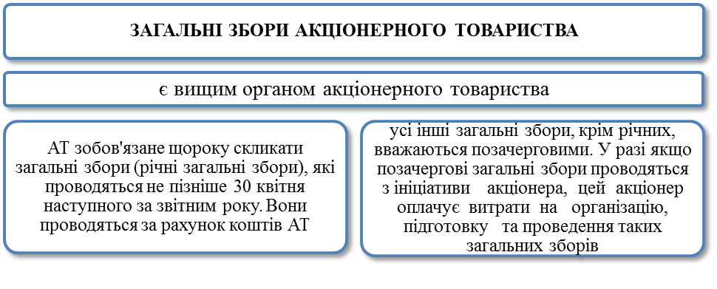
Загальні збори акціонерного товариства

Slide 14
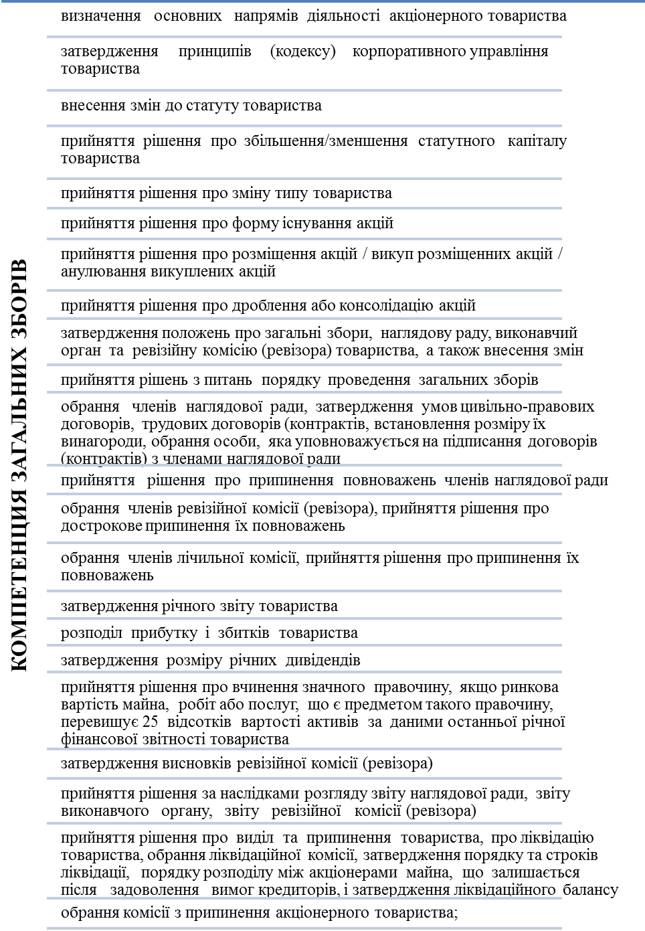

Slide 15
Загальні збори акціонерів
У загальних зборах акціонерного товариства можуть брати участь особи, включені до переліку акціонерів, які мають право на таку участь, або їх представники.
Представником акціонера на загальних зборах акціонерного товариства може бути фізична особа або уповноважена особа юридичної особи, а також уповноважена особа держави чи територіальної громади. За запрошенням особи, яка скликає загальні збори, також можуть бути присутні представник аудитора товариства та посадові особи товариства незалежно від володіння ними акціями цього товариства, представник органу, який відповідно до статуту представляє права та інтереси трудового колективу.
Посадові особи органів товариства та їх афілійовані особи не можуть бути представниками інших акціонерів товариства на загальних зборах.
Акціонер має право призначити свого представника постійно або на певний строк. Акціонер має право у будь-який момент замінити свого представника, повідомивши про це виконавчий орган акціонерного товариства.
Афілійовані особи:
— юридичні особи, за умови, що одна з них здійснює контроль над іншою чи обидві перебувають під контролем третьої особи;
— члени сім’ї фізичної особи — чоловік (дружина), а також батьки (усиновителі), опікуни (піклувальники), брати, сестри, діти та їхні чоловіки (дружини), які спільно провадять господарську діяльність;
— фізична особа та члени її сім’ї, які спільно провадять господарську діяльність, і юридична особа, якщо ця фізична особа та/або члени її сім’ї здійснюють контроль над юридичною особою.
Довіреність на право участі та голосування на загальних зборах може посвідчуватися реєстратором, депозитарієм, зберігачем, нотаріусом та іншими посадовими особами.
Довіреність на право участі та голосування на загальних зборах акціонерного товариства може містити завдання щодо голосування, тобто перелік питань порядку денного із зазначенням того, як і за яке (проти якого) рішення потрібно проголосувати. В такому випадку представник повинен голосувати саме так, як передбачено завданням щодо голосування. Якщо довіреність не містить завдання щодо голосування, представник вирішує всі питання щодо голосування на загальних зборах акціонерів на свій розсуд.

Slide 16
Посадовими особами органів акціонерного товариства не можуть бути:
народні депутати України, члени Кабінету Міністрів України, керівники центральних та місцевих органів виконавчої влади, органів місцевого самоврядування, військовослужбовці, нотаріуси, посадові особи органів прокуратури, суду, служби безпеки, внутрішніх справ, державні службовці, крім випадків, коли вони виконують функції з управління корпоративними правами держави та представляють інтереси держави або територіальної громади в наглядовій раді або ревізійній комісії товариства;
особи, яким суд заборонив займатися певним видом діяльності;
особи, які мають непогашену судимість за злочини проти власності, службові чи господарські злочини.
Посадовим особам органів акціонерного товариства виплачується винагорода лише на умовах, передбачених цивільно-правовими або трудовими договорами (контрактами), укладеними з ними.

Slide 17
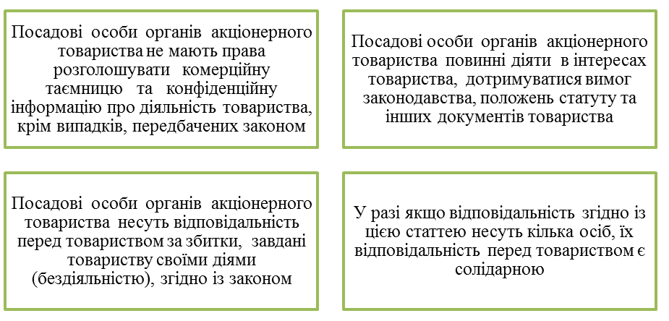
Відповідальність посадових осіб органів акціонерного товариства

Slide 18
Загальні збори акціонерів
Порядок денний загальних зборів акціонерного товариства попередньо затверджується наглядовою радою товариства. У разі скликання позачергових загальних зборів на вимогу акціонерів — акціонерами, які цього вимагають.
Кожний акціонер має право внести пропозиції щодо питань, включених до порядку денного загальних зборів акціонерного товариства, а також щодо нових кандидатів до складу органів товариства. Пропозиції вносяться не пізніше ніж за 20 днів до проведення загальних зборів.
Рішення про включення пропозицій до порядку денного приймається не пізніше ніж за 15 днів до дати проведення загальних зборів Наглядовою радою, а в разі скликання позачергових загальних зборів на вимогу акціонерів — акціонерами, які цього вимагають.
Пропозиції акціонерів (акціонера), які сукупно є власниками 5 або більше відсотків простих акцій, підлягають обов’язковому включенню до порядку денного загальних зборів.
Рішення про відмову у включенні пропозиції до порядку денного загальних зборів акціонерного товариства може бути прийнято тільки у разі:
недотримання акціонерами встановлених термінів;
неповноти даних, у пропозиціях до порядку денного загальних зборів.
Не пізніше ніж за 10 днів до дати проведення загальних зборів акціонерне товариство повинно повідомити акціонерів, згідно із статутом, про зміни у порядку денному. Публічне товариство також надсилає повідомлення про зміни у порядку денному загальних зборів фондовій біржі (біржам), на якій це товариство пройшло процедуру лістингу.
Позачергові загальні збори акціонерного товариства скликаються наглядовою радою:
з власної ініціативи;
на вимогу виконавчого органу — в разі порушення провадження про визнання товариства банкрутом або необхідності вчинення значного правочину;
на вимогу ревізійної комісії (ревізора);
на вимогу акціонерів (акціонера), які на день подання вимоги сукупно є власниками 10 і більше відсотків простих акцій товариства;
в інших випадках, встановлених законом або статутом товариства.
Наглядова рада приймає рішення про скликання позачергових загальних зборів акціонерного товариства або про відмову в такому скликанні протягом 10 днів з моменту отримання вимоги про їх скликання.
Рішення про відмову у скликанні позачергових загальних зборів акціонерного товариства може бути прийнято тільки у наступних випадках:
якщо акціонери на дату подання вимоги не є власниками 10 і більше відсотків простих акцій товариства;
неповноти даних у вимозі про скликання позачергових загальних зборів.

Slide 19
Кожний акціонер має право внести пропозиції:
щодо питань, включених до порядку денного загальних зборів акціонерного товариства - не пізніше ніж за 20 днів до дати проведення загальних зборів;
щодо нових кандидатів до складу органів товариства, кількість яких не може перевищувати кількісного складу кожного з органів, а щодо кандидатів до складу органів товариства - не пізніше ніж за сім днів до дати проведення загальних зборів.
Пропозиції акціонерів (акціонера), які сукупно є власниками 5 або більше відсотків простих акцій, підлягають обов'язковому включенню до порядку денного загальних зборів.

Slide 20
кворум
Загальні збори акціонерного товариства мають кворум за умови реєстрації для участі у них акціонерів, які сукупно є власниками не менш як 50 відсотків + 1 акція голосуючих акцій. (Верховна Рада України ухвалила урядовий закон про внесення змін до Закону України "Про акціонерні товариства" (щодо виплати дивідендів акціонерним товариством) (№2273) 19 березня 2015)

Slide 21
Голосування
Одна голосуюча акція надає акціонеру один голос для вирішення кожного з питань, винесених на голосування на загальних зборах акціонерного товариства, крім проведення кумулятивного голосування. Акціонер не може бути позбавлений права голосу.
Рішення загальних зборів акціонерного товариства з питання, винесеного на голосування, приймається простою більшістю голосів акціонерів, які зареєструвалися для участі у загальних зборах та є власниками голосуючих з цього питання акцій.

Slide 22
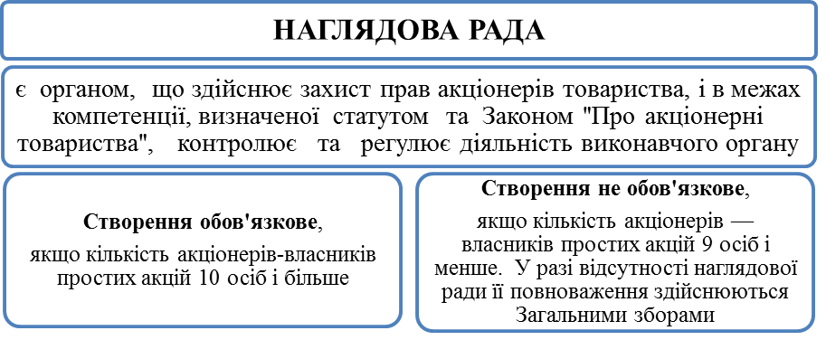
Наглядова рада акціонерного товариства

Slide 23
ДО ВИКЛЮЧНОЇ КОМПЕТЕНЦІЇ НАГЛЯДОВОЇ РАДИ НАЛЕЖИТЬ:
затвердження в межах своєї компетенції положень, якими регулюються питання, пов’язані з діяльністю товариства;
підготовка порядку денного загальних зборів, прийняття рішення про дату їх проведення та про включення пропозицій до порядку денного, крім скликання акціонерами позачергових загальних зборів;
прийняття рішення про проведення чергових або позачергових загальних зборів, (дата проведення, порядок денний, перелік акціонерів, які мають бути повідомлені про проведення загальних зборів);
обрання та припинення повноважень голови і членів виконавчого органу та інших органів товариства, затвердження умов контрактів, встановлення розміру винагороди;
затвердження умов цивільно-правових, трудових договорів, які укладатимуться з членами виконавчого органу, встановлення розміру їх винагороди;
прийняття рішення про відсторонення голови виконавчого органу від виконання його повноважень та обрання особи, яка тимчасово здійснюватиме повноваження голови виконавчого органу;
обрання реєстраційної комісії;
обрання аудитора, оцінювача майна та затвердження умов договору та встановлення розміру оплати їх послуг;
прийняття рішення про обрання (заміну) реєстратора власників іменних цінних паперів товариства або депозитарія цінних паперів, затвердження умов договору та встановлення розміру оплати його послуг;
прийняття рішення про продаж раніше викуплених товариством акцій, розміщення товариством інших цінних паперів, крім акцій, викуп розміщених товариством інших, крім акцій, цінних паперів;
вирішення питань про участь товариства у ПФГ та інших об'єднаннях, про заснування інших юридичних осіб;
затвердження ринкової вартості майна;
визначення порядку, строків та переліку осіб для виплати дивідендів,
прийняття рішення про вчинення значних правочинів;
визначення ймовірності визнання товариства неплатоспроможним;
надсилання пропозиції акціонерам про придбання належних їм простих акцій особою (особами, що діють спільно), яка придбала контрольний пакет акцій;
прийняття рішення про переведення випуску акцій документарної форми існування у бездокументарну форму існування.

Slide 24
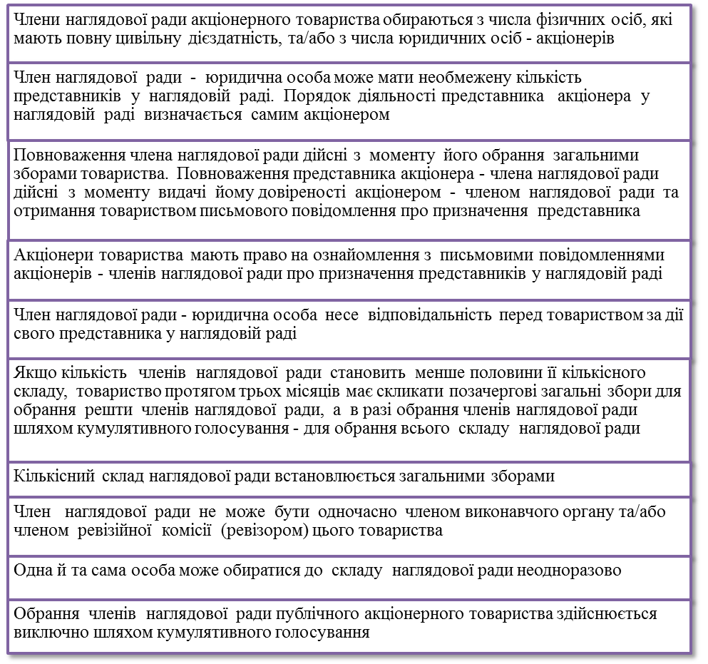

Slide 25
Незалежність наглядової ради
З метою забезпечення незалежності наглядової ради до її складу доцільно включати незалежних членів ради, кількість яких складає принаймні 25 відсотків кількісного складу ради.
Незалежним вважається член наглядової ради, який не має будь-яких суттєвих ділових, родинних або інших зв'язків з товариством, членами його виконавчого органу або мажоритарним акціонером товариства і не є представником держави.
Не може вважатись "незалежним" член наглядової ради, який:
є на цей час чи був протягом останніх 3-х років головою чи членом виконавчого органу товариства, посадовою особою органів управління дочірніх підприємств товариства;
є пов'язаною особою товариства чи осіб, які є сторонами за зо­бов'язаннями з товариством, сукупний обсяг яких протягом року переви­щує 5 відсотків балансової вартості активів товариства станом на початок фінансового року;
отримує від товариства будь-які доходи, за винятком доходів у ви­гляді винагороди за виконання функцій члена ради та доходів, що випли­вають з права власності на належні йому акції товариства;
є власником більш ніж 5 відсотків акцій товариства (самостійно або разом з пов'язаними особами);
є представником держави.
Критерії незалежності членів наглядової ради повинні бути визначе­ні у внутрішніх документах товариства. Товариство може встановлювати додаткові та (або) більш вибагливі вимоги до незалежності членів нагля­дової ради. Наглядова рада повинна щороку визначати відповідність тих чи інших членів наглядової ради вимогам незалежності, встановлених товариством. Інформація про кількість "незалежних" членів наглядової ради повинна розкриватись у річному звіті товариства.

Slide 26
До складу Наглядової ради в товариствах з кількістю акціонерів — власників простих акцій від 100 до 1000 осіб повинні входити не менше ніж п’ять осіб | До складу Наглядової ради в товариствах з кількістю понад 1000 осіб — не менше ніж сім осіб | До складу Наглядової ради в товариствах з кількістю акціонерів — власників простих акцій понад 10 000 осіб — не менше ніж дев’ять осіб.

Slide 27
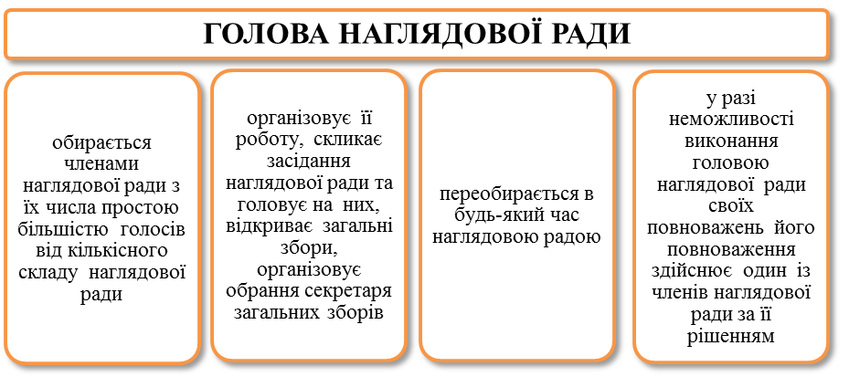

Slide 28
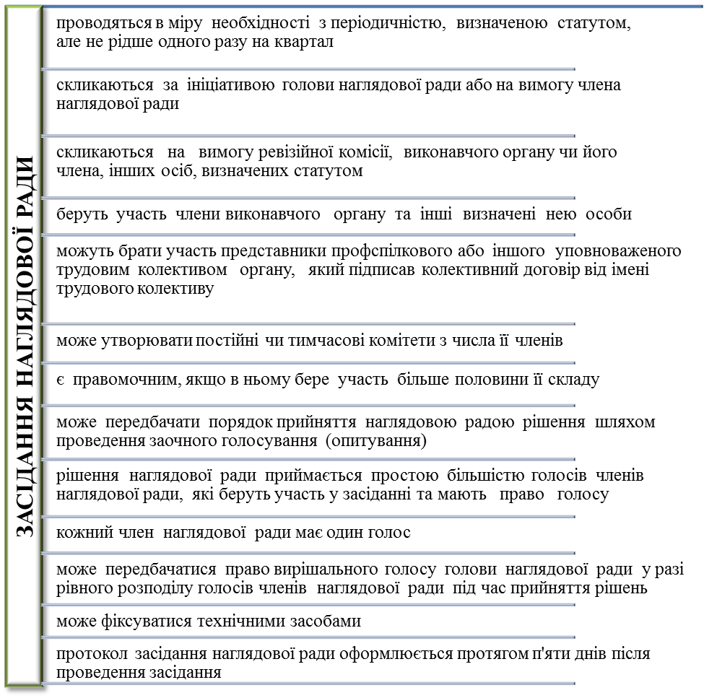

Slide 29
Комітети наглядової ради
Залежно від кількісного складу та функцій наглядової ради, у складі ради доцільно формувати комітети наглядової ради:
а)з метою підвищення ефективності роботи наглядової ради доцільно створювати комітети для попереднього розгляду, аналізу та підготовки проектів рішень з питань, які відносяться до компетенції наглядової ради;
б)з метою запобігання виникненню конфлікту інтересів у посадових осіб органів товариства, наглядовій раді доцільно створювати аудиторський комітет та комітет з питань призначень і винагород, більшість членів яких повинні бути незалежними.
Наглядова рада може створювати у своєму складі постійні або тим­часові комітети для попереднього розгляду та аналізу питань, які на­лежать до компетенції наглядової ради.
Постійні комітети допомага­ють наглядовій раді подолати недостатню поінформованість, яка може бути наслідком епізодичної участі членів ради у керівництві діяльністю товариства, та розглядати питання, які потребують більш детального та всебічного вивчення. Постійними комітетами можуть бути, наприклад, комітет стратегічного планування, комітет з питань фінансів та інвести­цій, комітет з корпоративного управління.
Тимчасові комітети створюються наглядовою радою у разі необхід­ності з метою координування окремих питань діяльності товариства, зо­крема, для вивчення наслідків потенційної реорганізації товариства, про­ведення службових розслідувань за фактами зловживань посадових осіб товариства тощо.
У рамках своєї діяльності постійні та тимчасові комітети готують та надають наглядовій раді рекомендації для прийняття нею остаточних рі­шень. Наглядова рада несе відповідальність за рішення, прийняті на під­ставі рекомендацій її комітетів.
Наглядова рада повинна мати право в разі необхідності приймати рі­шення про укладення угод стосовно надання наглядовій раді професій­них консультаційних послуг (юридичних, аудиторських тощо); кошторис витрат наглядової ради повинен передбачати наявність відповідних ре­сурсів для оплати таких послуг.

Slide 30
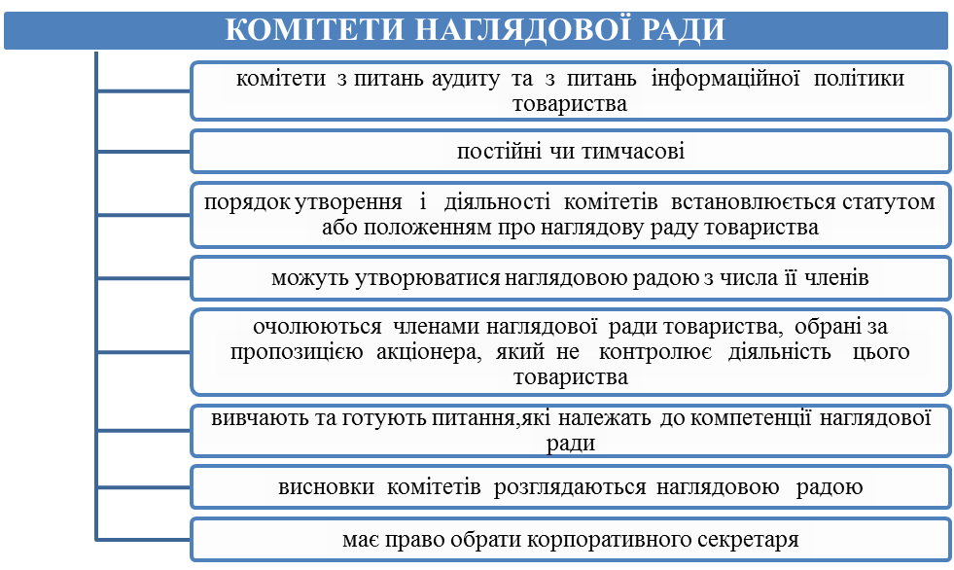

Slide 31
Корпоративний секретар
є посадовою особою, яка відповідає за взаємодію акціонерного товариства з акціонерами та/або інвесторами, призначається НР та їй підпорядковується.
Основними завдання корпоративного секретаря є:
Забезпечення, підготовка та проведення ЗЗА, засідань наглядової ради та виконавчого органу;
Забезпечення та надання своєчасної та достовірної інформації про товариство органам товариства та акціонерам;
Зберігання документів товариства, включаючи архів, зв'язок з акціонерами, в тому числі роз'яснення їх прав, розгляд звернень акціонерів щодо порушення їх прав;
Надання органам товариства висновків та розробка пропозицій щодо внутрішніх документів до приведення у відповідність до принципів корпоративного управління.

Slide 32
Правління акціонерного товариства
Виконавчим органом акціонерного товариства, який здійснює керівництво його поточною діяльністю є правління або інший орган визначений статутом.
Основними функціями правління є:
керівництво поточною діяльністю;
розробка стратегії роботи;
планування і контроль фінансової діяльності ;
інші функції, передбачені Статутом.
Члени правління обираються як з числа акціонерів, так і не акціонерів зборами акціонерів.
Права та обов’язки членів виконавчого органу акціонерного товариства визначаються Законом України Про акціонерні товариства, іншими актами законодавства, статутом товариства або положенням про виконавчий орган товариства, а також трудовим договором, що укладається з кожним членом виконавчого органу. Від імені товариства трудовий договір підписує голова наглядової ради чи особа, уповноважена на те наглядовою радою.
Кількісний склад виконавчого органу, порядок призначення його членів визначаються статутом товариства.

Slide 33
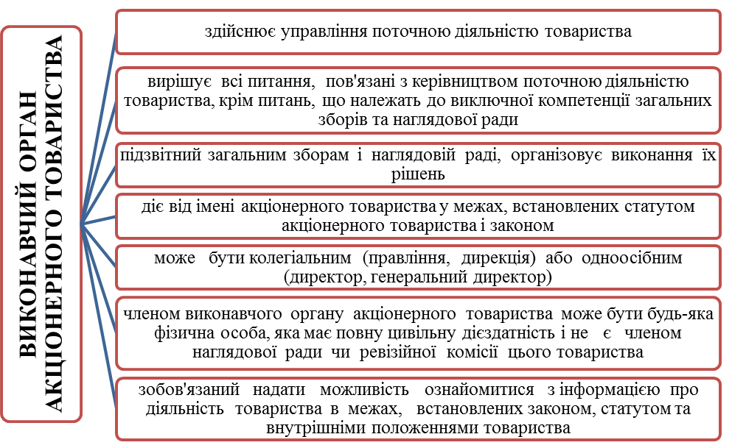
Правління акціонерного товариства

Slide 34
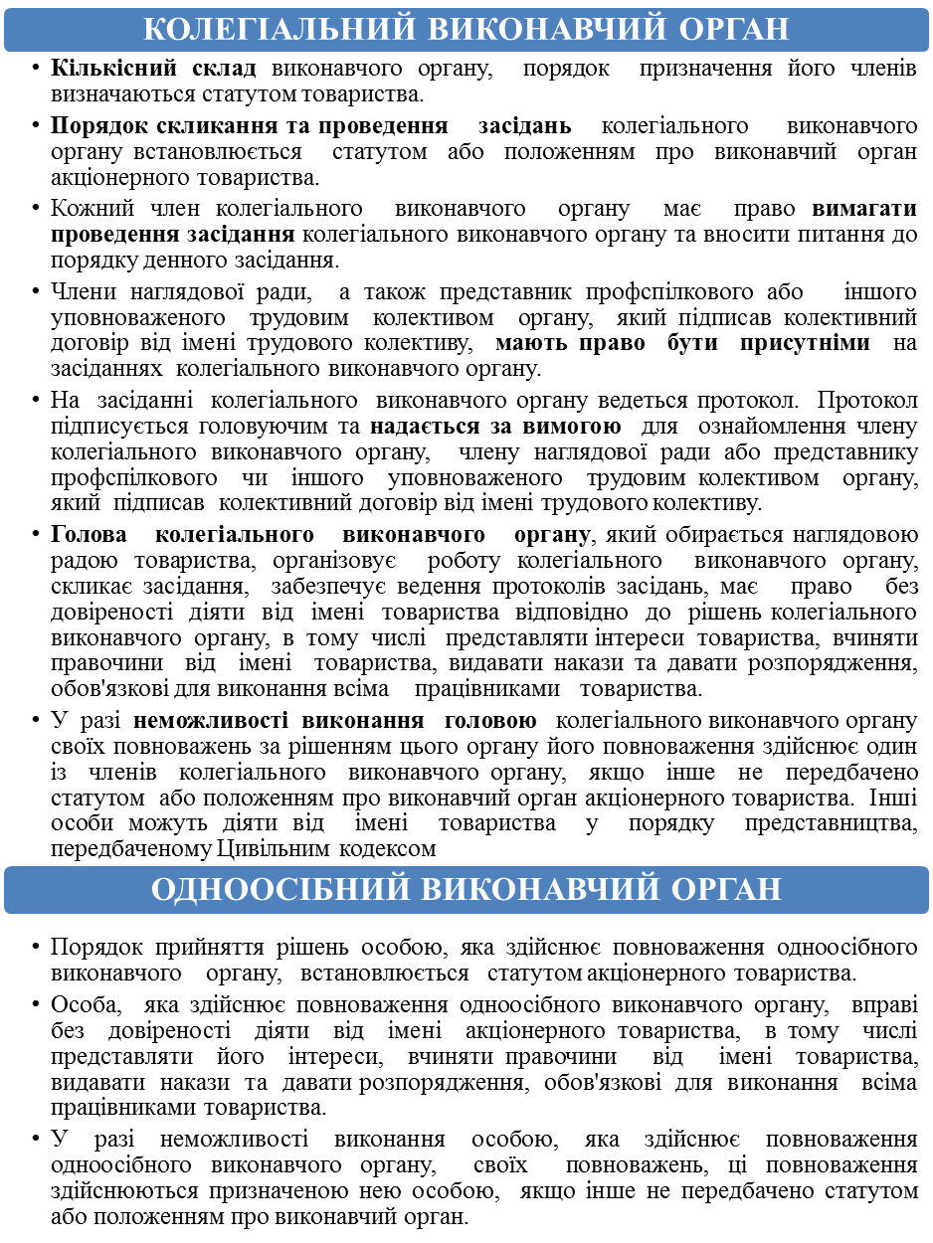

Slide 35
Правління акціонерного товариства
На вимогу наглядової ради, але не рідше одного разу на три місяці, ви­конавчий орган повинен подавати раді у письмовій формі звіт про фінан­сово-господарський стан товариства та хід виконання планів та завдань. Крім цього, виконавчий орган зобов'язаний своєчасно надавати членам наглядової ради на їх вимогу повну та достовірну інформацію, необхідну для належного виконання радою своїх функцій. За підсумками року ви­конавчий орган повинен звітувати перед загальними зборами про свою діяльність та загальний стан товариства.
Звіти, підготовлені у письмовій формі, та всі документи, пов'язані з ними, слід передавати членам наглядової ради принаймні за тиждень до чергового засідання для того, щоб члени ради могли ознайомитися з документами та дати їм належну оцінку. У разі відхилення напряму діяльності товариства від попередньо визначених планів та мети вико­навчий орган при наданні звітів повинен вказувати на це з наданням відповідних пояснень. Участь членів виконавчого органу у засіданнях наглядової ради, на яких розглядається звітність виконавчого органу, є обов'язковою.
Виконавчий орган повинен негайно та у повному обсязі інформувати наглядову раду про надзвичайні події. Інформація, що надається раді ви­конавчим органом, повинна бути повною та достовірною.
Звіт виконавчого органу загальним зборам акціонерів має включати інформацію, яка надасть можливість акціонерам детально обговорити та критично оцінити стратегію, ризики, напрями діяльності та фінансові ре­зультати діяльності товариства.
Оцінка діяльності виконавчого органу та його членів повинна про­водитись щороку, але на практиці наглядова рада повинна давати свою оцінку діяльності виконавчого органу постійно під час своїх засідань.
Значні недоліки в роботі та помилки при виконанні своїх обов'язків повинні бути підставою для притягнення до відповідальності членів ви­конавчого органу, включаючи їх відкликання.
Таким чином, у системі корпоративних відносин в Україні закріпле­но розмежування функцій управління та контролю у випадках створен­ня наглядової ради, а також визначено мінімальні повноваження органів управління. При цьому товариствам надається можливість розширити повноваження цих органів.

Slide 36
Ревізійна комісія акціонерного товариства
Для проведення перевірки фінансово-господарської діяльності акціонерного товариства загальні збори обирають ревізійну комісію (ревізора).
Ревізійна комісія – орган, що контролює фінансово-господарську діяльність виконавчого органу (фактично не може бути віднесена до органів управління, оскільки не наділена ніякими владними повноваженнями).
Голова ревізійної комісії обирається членами ревізійної комісії з їх числа простою більшістю, якщо інше не передбачено статутом або положенням про ревізійну комісію акціонерного товариства.
Порядок діяльності ревізійної комісії та її кількісний склад затверджуються загальними зборами акціонерів згідно зі статутом товариства. Як правило, в середньому за розмірами акціонерному товаристві створюється ревізійна комісія в складі трьох чоловік, хоча кількісний склад може бути й іншим. До складу ревізійної комісії не обираються головний бухгалтер та його заступники, оскільки ревізійна комісія перевіряє насамперед їх звітність. Найбільш доцільним є обрання в ревізійну комісію бухгалтерських працівників акціонерів — юридичних осіб, в інших випадках — акціонерів, які обізнані з фінансово-економічною роботою.
Ревізійна комісія (ревізор) може обиратися для проведення спеціальної перевірки фінансово-господарської діяльності товариства або на визначений період. Строк повноважень членів ревізійної комісії (ревізора) встановлюється на період до дати проведення чергових річних загальних зборів, якщо статутом товариства, або положенням про ревізійну комісію, або рішенням загальних зборів акціонерного товариства не передбачено інший строк повноважень, але не більше ніж на п’ять років.
Спеціальна перевірка фінансово-господарської діяльності акціонерного товариства проводиться за його рахунок ревізійною комісією (ревізором), а в разі її відсутності — аудитором. Така перевірка проводиться за ініціативою ревізійної комісії (ревізора), за рішенням загальних зборів, наглядової ради, виконавчого органу або на вимогу акціонерів (акціонера), які на момент подання вимоги сукупно є власниками не менше ніж 10% простих акцій товариства.
Члени ревізійної комісії (ревізор) мають право бути присутніми на загальних зборах та брати участь в обговоренні питань порядку денного з правом дорадчого голосу. Крім того, ревізійна комісія має право вносити пропозиції до порядку денного загальних зборів та вимагати скликання позачергових загальних зборів.
Члени ревізійної комісії (ревізор) мають право брати участь у засіданнях наглядової ради та виконавчого органу у випадках, передбачених Законом України Про акціонерні товариства, статутом або внутрішніми положеннями товариства.

Slide 37
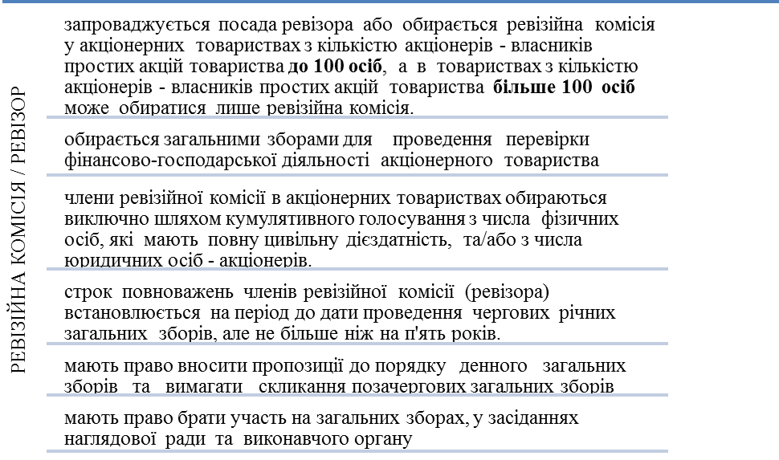

Slide 38
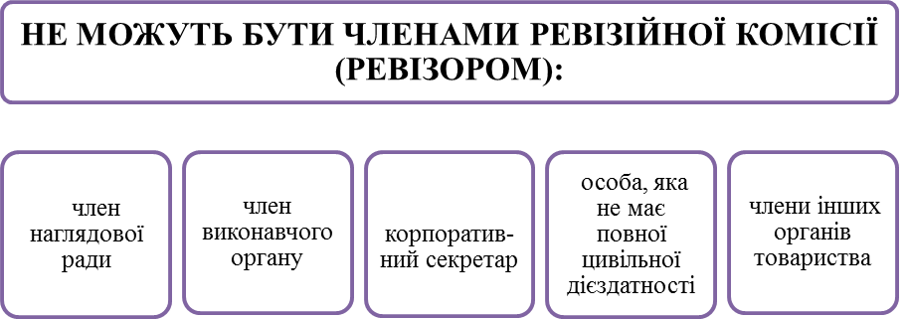
Члени ревізійної комісії (ревізор) не можуть входити до складу лічильної комісії товариства.
Виконавчий орган зобов’язаний забезпечити членам ревізійної комісії (ревізору) доступ до інформації про товариство.
Як правило, ревізійна комісія доповідає про результати проведених нею перевірок загальним зборам акціонерного товариства. Якщо перевірки ініціювала наглядова рада або сама ревізійна комісія, то результати доповідаються наглядовій раді акціонерного товариства. Ревізійна комісія зобов’язана вимагати позачергового скликання загальних зборів акціонерів у разі виникнення загрози суттєвим інтересам акціонерного товариства або виявлення зловживань, вчинених посадовими особами.

Slide 39
Інформація, що повинна міститися у висновку ревізійної комісії

Slide 40
Дякую за увагу!

